Slide 1
Nouveautés Calames : EAD, exports et fonctionnalités
Description
Entre août et décembre 2024, l’équipe Calames a achevé la mise en production de nouvelles fonctions dans la continuité des objectifs développés depuis 2022 :
Une meilleure articulation avec les outils des SI locaux : le nouveau bouton « réserver …» dans l’interface publique
Un mode de valorisation remis en place : la production d’une version pdf de l’Instrument de recherche
Un meilleur contrôle qualité : deux nouveaux exports de contrôle des données et 2 chantiers qualités prioritaires lancés pour 2025
Des consignes et un manuel EAD renouvelé
Ce J.e-cours permettra de vous présenter ces nouveautés, de vous en faire des démos et vous donnera l’opportunité de poser toutes vos questions sur les usages et potentialités de ces nouveaux outils et services.
Public
Utilisateurs de Calames
Intervenants
Brigitte Michel, Etienne Naddeo

Slide 2
plan
PARTIE 1 : Dernière étape de l'articulation de Calames avec les autres outils de son SID
PARTIE 2 : Un mode de valorisation remis en place : la production d’une version pdf de l’Instrument de recherche
PARTIE 3 : Des consignes et un manuel EAD renouvelé
PARTIE 4 : bilan d'étape du GT EAD
PARTIE 5 : Un meilleur contrôle qualité : deux nouveaux exports de contrôle des données et deux chantiers qualités prioritaires lancés pour 2025

Slide 3
PARTIE 1 : dernière étape de l'articulation de Calames avec les autres outils de son SID
Bibliothèque numérique
Entrepôts de données
SIGB
SIA

Slide 4
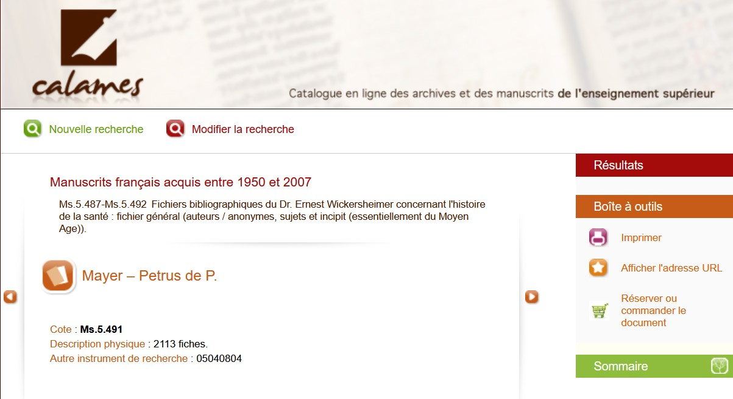
Principe du bouton « Réserver… »
Nouveau bouton dans la boîte à outils de l’interface publique qui apparaît à l’affichage d’un <archdesc> ou d’un <c>
Il permet à l’internaute de rebondir vers une interface propre à l'établissement, de demande de consultation du document décrit dans Calames.

Slide 5
Paramétrage de l’affichage du bouton
L’affichage de ce bouton dont l’intitulé est « Réserver ou commander le document » est paramétré selon des conditions présentes dans les données EAD.
Exemple : afficher le bouton pour tous les composants contenant un <unitid> TYPE "cote" et n’ayant pas de <dao> ni d’<altformavail> qui mentionnerait l’existence d’une version numérique du document (exclusion des documents numérisés de la communication sur place).
Prendra la forme de l’Xpath //did[unitid[@type=‘’cote’’][not(altformavail/p/text()[contains(.,’’version numérisée’’)])]]
L’Abes peut vous aider à définir une condition d’affichage du bouton en analysant vos données publiées dans Calames et à mettre à jour ces données

Slide 6
Rebonds permis par le bouton
Ce nouveau bouton peut servir à effectuer trois types de rebond :
Vers une page unique d’un site web institutionnel, un formulaire de contact ou un outil de gestion des demandes de consultation
Vers une page demandant l’authentification de l’utilisateur pour accéder aux services personnalisés propres à l’établissement
Vers la notice précise du document, équivalente à l'unité documentaire de Calames affichée dans le SIGB, le SIA ou tout autre outil local qui offre la fonctionnalité de réservation ou demande de communication.
Dans ce dernier cas, pour effectuer le rebond, il est nécessaire que l’outil local construise ses url sur le modèle : racine invariable de l’url + ID de notice dans l’outil local.
Exemple : https://biblio.bnu.fr/opac/resource/ comme racine invariable + BUS5040944 comme identifiant de la notice dans le SIGB = https://biblio.bnu.fr/opac/resource/BUS5040944

Slide 7
Rebonds vers un SIGB ou un SIA : implémentation en masse d’ID
Si vous voulez mettre en place ces rebonds, un tableau de correspondance entre les ID de composants Calames et les identifiants de notices correspondantes dans l’outil local doit être envoyé à l’Abes.
Les identifiants de notices générés par l’outil local seront implémentés en masse par l’Abes dans les données EAD publiées dans Calames, dans un <otherfindaid @audience="internal"><p><num @type="SIGB" ou ''SIA">
@audience="internal"permet qu’<otherfindaid> soit masqué au public dans le corps de la description au profit du seul bouton.

Slide 8
Documentation et questions
Vous trouverez dans la documentation Calames les différents éléments à envoyer à l’Abes pour demander l’affichage et la mise en production de ce bouton en fonction des liens voulus
Pour toute demande, vous adresser au guichet ABESstp Calames pro, domaine « Lien vers la disponibilité du document »

Slide 9
PARTIE 2 : Un mode de valorisation remis en place : la production d’une version pdf de l’Instrument de recherche

Slide 10
Génération de pdf depuis Calames
Mise en production de l’export IRComplet_htmlpourpdf fin octobre 2024
Liens cliquables dans le pdf :
Url des <c> Calames
Liens vers versions numériques (<dao> <daoloc>)
Liens vers les entités IdRef pour tous les éléments d’indexation liés à IdRef
Tout lien vers un site web figurant en EAD dans un HREF (<archref>, <bibref> ou <extref>)

Slide 11
export IRComplet_htmlpourpdf
Démo vidéo

Slide 12
Evolution de l’export depuis sa mise en production
Récemment, cet export a évolué pour tenir compte des remarques et avis de certains établissements
Travail sur l’xslt et le css appelé pour obtenir un affichage plus clair
Mis à disposition sur le GitHub de l'Abes

Slide 14
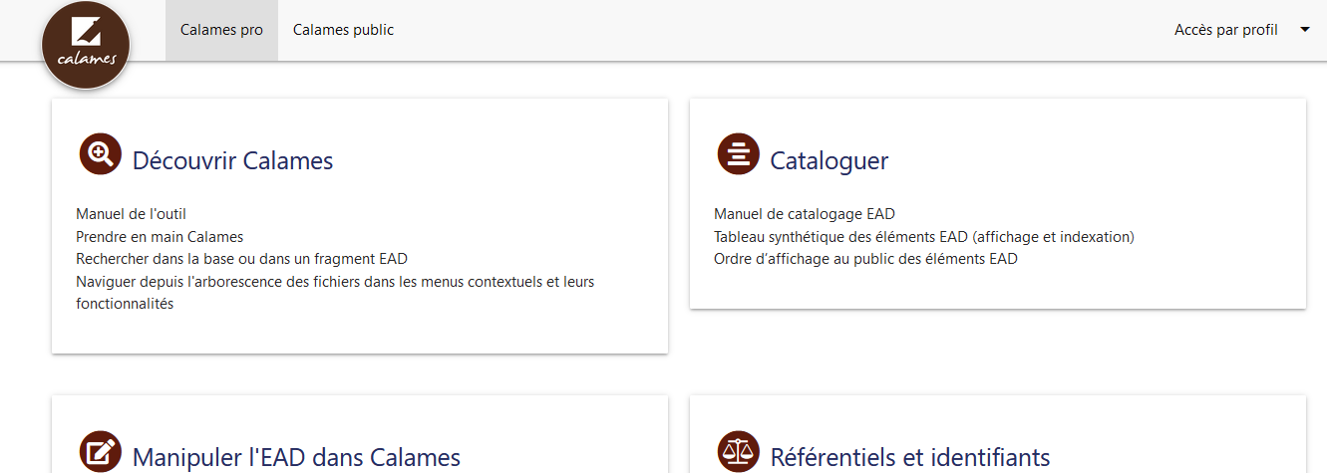
PARTIE 3 : achèvement du travail de fond sur la documentation
Quelques nouvelles consignes EAD
Un manuel de catalogage EAD renouvelé achevé

Slide 15
<eadheader> des bonnes pratiques qui rattrapent Calames
<frontmatter> déconsidéré y compris pour les Bonnes pratiques, est interdit en catalogage courant
Éléments déjà déconsidérés clairement interdits : <bibseries>, <editionstmt>, <edition> , <notestmt> et <seriestmt>
Dans <filedesc>
<publicationstmt> déjà obligatoire dans Calames l'est désormais aussi pour les Bonnes pratiques
<date> de 1re publication obligatoire
<date calendar="gregorian" era="ce" normal="201406" type="publication de l'IR">Juin 2014</date>
Dans <profildesc>
<creation> simplifié : le contenu doit désormais mentionner « Calames » ; l'établissement n'y figure que s'il est différent de celui du <repository>,
<desrules> le plus souvent désormais jugé superflu
<creation>Créé selon la DTD EAD 2002 dans l'interface de catalogage Calames.</creation>

Slide 16
L'attribut IDENTIFER de <eadid>
Attribut IDENTIFIER obligatoire et sa valeur imposée
FR-[RCR Calames]_CALAMESFileId-[clé de fichier]
FR-751059805_CALAMESFileId-2254
Valeur du contenu textuel partiellement imposé
= contenu de l'attribut + éventuellement complété pour l'œil humain
FR-751029801_CALAMESFileId-2254_Fonds Milliet
Ou supprimé pour éviter le moissonnage par FranceArchives
<eadheader> dans son ensemble
Mémo sur Les données de gestion des documents <eadheader> mis à jour
Fichier modèle à jour dans le manuel du correspondant
Notes:
Construction identfier
Regle pour le contenu textuel
Les identifiant CGM = conserver
Identifiant PALME : modifier pour introduire RCR
Autre identifiant : <creation>Créé selon la DTD EAD 2002 par à partir de composants initialement rétronconvertis du CGM dans le fichier FileID-4587 <num type="ancien_identifiant_CGM">FRCGMBPF-751052116-01a</num>.</creation>

Slide 17
Dans l'optique d'une meilleure articulation Calames autres bases
Document en cours de validation signalement Sudoc / Calames
Notes:
Aller sur les listes de <num>
Jusqu'à présent délaissé dans les consignes et la pratique
Calames n'est pas un outil de geston
Mais un vrai besoin de gestion d'autres identifiants : de notices (pas de document) pour faciliter les alignements et les rebonds : cf cas ci-dessus pour rebond
Voir les bibnum sans ID Calames pr alignement
// 035
Réinvesti de <num>
Aller voir la liste : comme tous les listes fermées : dans annexe 2
Liste permet comprendre quel type d'outil dans lequel identifiant a été attribué ou a un sens : bib num, entrepot de donnée, sigb bibio, ccode barre,…
Ou les identifiant préexistant : CGM,…
Ne doit contenir que l'identifiant stricto sens : rebond sur page <num> voir exemple sebina
Au faut : ch du manuel sur les éléments génériques
Liste fermée donc un voiture balai : 'autre identifiant"
Ces identifiants pas forcément d'intérêt public
=> Evolution fonctionnement de l'interface publique

Slide 18
Dans l'optique d'une meilleure articulation Calames autres bases
Document en cours de validation signalement Sudoc / Calames
Travail sur les numéros de gestion : liste de valeur de TYPE dans <num>
Introduction de audience="internal"
Travail sur <otherfindaid>
même si composant réduit au strict minimum, et qu'il couvre même unité documentaire
Utilisé pour un lien vers la version pdf qui ne peut plus être affiché dans la boite à outil
Notes:
Aller sur les listes de <num>
Jusqu'à présent délaissé dans les consignes et la pratique
Calames n'est pas un outil de geston
Mais un vrai besoin de gestion d'autres identifiants : de notices (pas de document) pour faciliter les alignements et les rebonds : cf cas ci-dessus pour rebond
Voir les bibnum sans ID Calames pr alignement
// 035
Réinvesti de <num>
Aller voir la liste : comme tous les listes fermées : dans annexe 2
Liste permet comprendre quel type d'outil dans lequel identifiant a été attribué ou a un sens : bib num, entrepot de donnée, sigb bibio, ccode barre,…
Ou les identifiant préexistant : CGM,…
Ne doit contenir que l'identifiant stricto sens : rebond sur page <num> voir exemple sebina
Au faut : ch du manuel sur les éléments génériques
Liste fermée donc un voiture balai : 'autre identifiant"

Slide 19
EAD et affichage public
La gestion partielle et circonscrite de audience="internal"
Pour les éléments susceptibles d'accueillir des n° de gestion pour des rebonds ou alignement automatisés <daodesc> (identifiant bibliothèque numérique) <otherfindaid> (identifiant SIGB), <processinfo> (code barre) et <acqinfo> (n° d'entrée)
Ainsi que pour <physloc>
Autorise exceptionnellement la répétition, justifiée par une valeur d'attribut différente
Valeur Ignorée des exports et de l'exposition
Notes:
Ces identifiants pas forcément d'intérêt public
=> Evolution fonctionnement de l'interface publique => annexe 1 => liste des éléments
Attention pas <p> mais le grand parent
Depuis annexe 1 Rebondir sur <otherfindaid> par excellent élément EAD pour informé sur les un autre signalement de la même unité documentaire
Version pdf de l'IR
Vers un dossier d'œuvre
Lister les exemples
Exemples thèses
Aller dans prefercite

Slide 20
<prefercite>
Explicite la construction de la référence dans IdRef aux unités documentaires issues de Calames
Travail lancé sur une normalisation actuellement inexistante
Proposition Abes validée par le GT Calames
Nouvelles consignes
retour et idées attendue du réseau sur comment pour instruire avec les chercheurs et archivistes

Slide 21
Divers précisions / rappels
Fichier [sous-]maitre
Supprimer les <dsc> vide
Ne pas mettre <unitid>,
Mettre l'<unittitle> avant le <repository>

Slide 22
Nouvelles informations
Une explicitation plus systématique de la gestion des données par l'affichage public
Exemple les valeurs exotiques de l'attribut TYPE empêche le contenu textuel de <unitid> de s'afficher
Une explicitation des enjeux d'indexation informatique pour la recherche publique
Complément sur la logique d'héritage de l'indexation et de l'infanticide dans le manuel de l'interface publique : liste de résultats
Notes:
Exemple pour interface publique
Bibliography copie écran / ead
Le paragraphe <p>
Exemple Indexation informatique
Pas héritage entre fichier
Ce qui est indexé pour un <unitdate>

Slide 23
Réorganisation du manuel achevée
Achève l'articulation avec les Bonnes pratiques sur le principe de non-répétition
Explicite les seules spécificités Calames
Exemples complémentaires ciblés cas réel ESR
Objectif : Simplifier le menu, lutter contre le morcellement, éviter les redites, multiplier les renvois
Deux chapitres fortement réorganisés :
Points d'accès et Liens
Page introductive qui articule les éléments EAD
Histoire de l'unité documentaire
Signalement et document en relation
Notes:
Pour remontrer logique Entrer dans <genreform>
Monter menu 2 partie repensée
Page introductive
Puis annexe 4

Slide 24
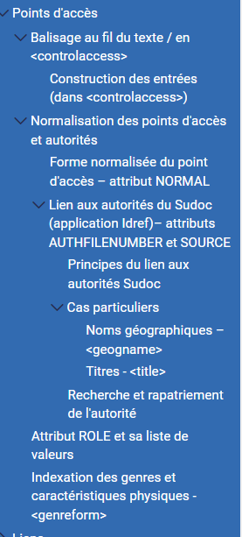
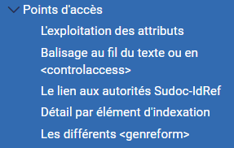

Slide 25
Une page définitivement tournée : les rétro CGM/PALME
Tous les encodages désormais obsolètes devenus interdits tant en catalogage courant que dans les chantiers d'amélioration des données, ont été sorti du corps du manuel
Regroupé dans une annexe dédiée qui renvoi systématiquement a la bonne pratique
En complément de la règle déjà ajoutée : droit de modifier en profondeur un fichier ex CGM
Cf précisions au principe 3
Notes:
Exemple <eadheader> ou <unitid>

Slide 26
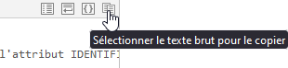
Nouvelles fonctionnalités
Rappel sur la fonction recherche
Par mot sans booléen avec troncature par défaut, sans les chevrons < >
En raison du nom de caractère minimum utilisation dans le texte de composant <c> et paragraphe <p>
Les "pages orphelines" = pages liées du même ou autre manuel
Des blocs exemples EAD conçus pour pourvoir être copier
Notes:
Exemple
P
Paragraphe
Modele
Page modele du manuel du correspondant
Expliciter différent bouton mise en forme
n° de ligne ou pas
retour charriot => perds lisibilité des indentations
Exemple copier/coller exemple

Slide 27
PARTIE 4 : Bilan d'Étape du GT EAD en bibliothèque

Slide 28
Bilan et perspectives
Rapport remis au CSB de septembre 2024 qui a validé (ou invalidé) les propositions faites par le GT
Révision systématique des Bonnes pratiques à achever
52 éléments ont vu leur bonne pratique révisée ;
43 éléments ont vu leur statut « interdit » confirmé ;
41 éléments restent à réviser.
Création de fiche par type de document
Iconographie en 2025 puis document nativement numérique

Slide 29
Bilan et perspectives
Formation EAD
Dialogue avec les organismes de formations pour mieux répartir les dates de formation sur l'année
formation ENSSIB en mars (11-13 mars 2025)
Reconstitution d'une équipe de formateurs avec réunion annuelle sur retour d'expérience et support : 1 à 2 réunions annuelle
Participation aux appels à commentaire sur EAD4 qui devrait être publié dans sa version définitive fin 2025

Slide 31
PARTIE 5 : Pour Un meilleur contrôle qualité
deux nouveaux exports de contrôle des données
deux chantiers qualités prioritaires lancés pour 2025

Slide 32
Deux nouveaux exports pour le contrôle qualité
Pour contrôler la conformité d'une valeur d’attribut ou de contenu textuel d'un élément l’export Valeurs_controle-Filtre
Limite : ne permet pas de repérer l'absence d'un attribut attendu
Pour contrôler les attributs présents, leur valeur et le contenu textuel l’export Element_controle-Filtre
Limite : ne permet pas de filtrer directement par contenu d'une valeur d'attribut dans un tableau

Slide 33
L’export Valeurs_controle-Filtre (2)
Nécessite de saisir un Xpath dans le champ Filtre de la fenêtre d’export
Pour construire votre l’Xpath, vous disposez, dans la documentation
Des exemples basiques spécifiques au modèle dans le manuel
D'un tableau listant des exemples plus complexes d’Xpath
De l'aide de l’Abes par le guichet ABESstp Calames pro
Possibilité d’exporter plusieurs fichiers EAD simultanément si l’Xpath saisi est pertinent pour ces différents fichiers

Slide 34
L’export Valeurs_controle-Filtre
Fichier txt pour ouverture dans un tableur (Excel, OpenOffice Calc)
Première ligne = attribut ou élément EAD interrogé
Pour toutes les autres lignes, deux colonnes :
ID du composant contenant l’attribut ou l’élément interrogé
Valeur de l’attribut ou du contenu textuel de l’élément interrogé

Slide 35
L’export Valeurs_controle-Filtre (3)

Slide 36
L’export Element_controle-Filtre
Fichier txt pour ouverture dans un tableur (Excel, OpenOffice Calc)
Pour toutes les autres lignes, quatre colonnes :
Chemin dans les données EAD jusqu’à l’élément interrogé
ID du composant contenant l’élément interrogé
Les différents attributs et leur valeur, chacun entre crochets, dans l'ordre alphabétique du nom de l'attribut
Contenu textuel de l’élément interrogé

Slide 37
L’export Element_controle-Filtre (2)
Démo vidéo

Slide 38
Deux chantiers qualité prioritaires pour le début 2025
Sur <eadid> dans <eadheader>
Sur le NORMAL de <unitdate>

Slide 39
Chantier sur <eadid> : enjeux et méthode
Enjeux :
Garantir l'identification unique et pérenne à la fois du fichier EAD et de l'établissement au niveau national et international notamment pour le moissonnage par FranceArchives
Méthode :
Modification de masse par l’Abes après information des établissements

Slide 41
Chantier sur NORMAL de <unitdate> : enjeux
Bonne indexation des dates : le NORMAL est la seule donnée de l'<unitdate> qui alimente l’index de recherche par dates de Calames
Conformité des dates à la norme ISO 8601
Dates font partie des données cruciales pour des conversions vers de nouveaux formats/modèles : EAD 4 et RiC

Slide 42
Chantier sur NORMAL de <unitdate> : méthode
Autonomie des établissements :
produire une liste de NORMAL de <unitdate> en utilisant l’export Valeurs_controle-Filtre avec l’Xpath
//unitdate/@normal
Cf. Liste des erreurs récurrentes constatées
corriger les données chaque fois quand ils doivent consulter le composant
Eventuelle modification de masse par l’Abes à partir de la liste envoyée par l’établissement

